Slide 1
Программный продукт «ЭкоСфера- МОНИТОРИНГ»
Заказчик ООО «ЛУКОЙЛ-ПЕРМЬ»
Разработчик ООО «КомЭко»

Slide 2
Назначение ПП «Эко-М»
Программный продукт предназначен для пополнения, хранения и анализа базы данных экологического мониторинга нефтедобывающей компании.

Slide 3
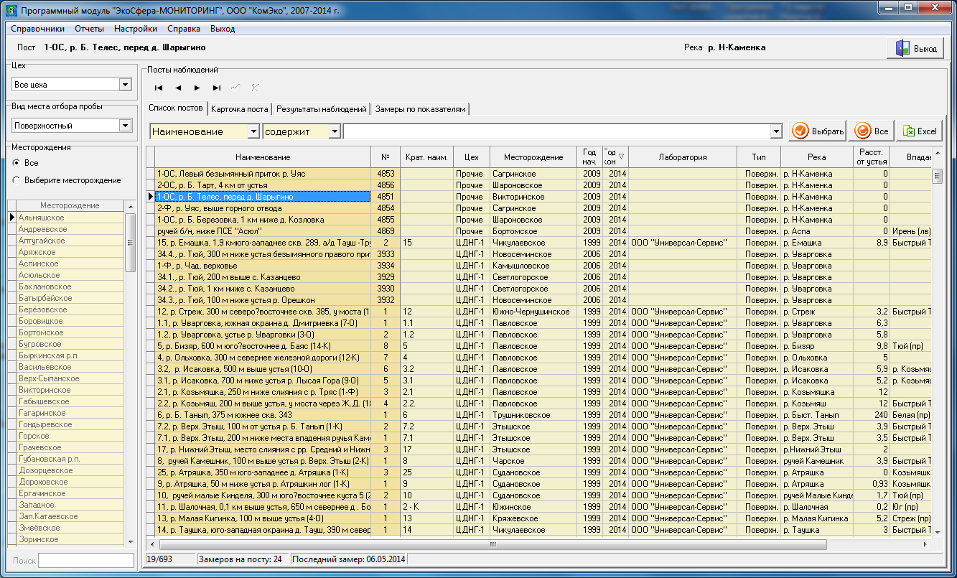
Главная форма ПП «Эко-М»
Модули справочной информации
Формирование отчетных форм
Закладки с данными мониторинга по выбранному объекту
Система поиска объектов
Панель настройки диапазона видимости списка

Slide 4
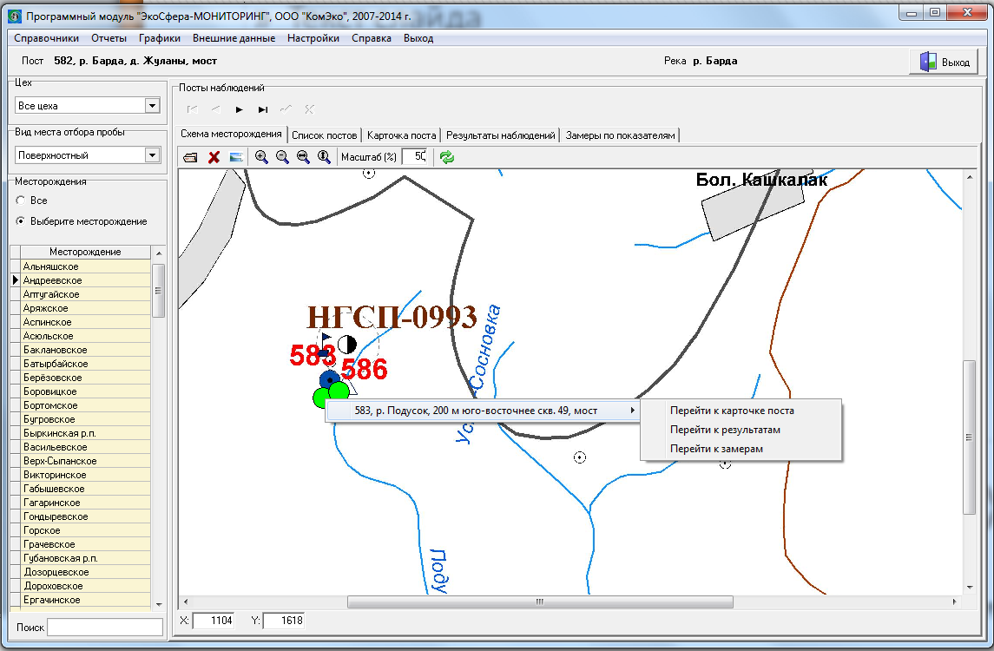
Просмотр картосхем
При просмотре постов наблюдения по объектам Вы можете просмотреть картосхему выбранного объекта (если данная кнопка активна)

Slide 5
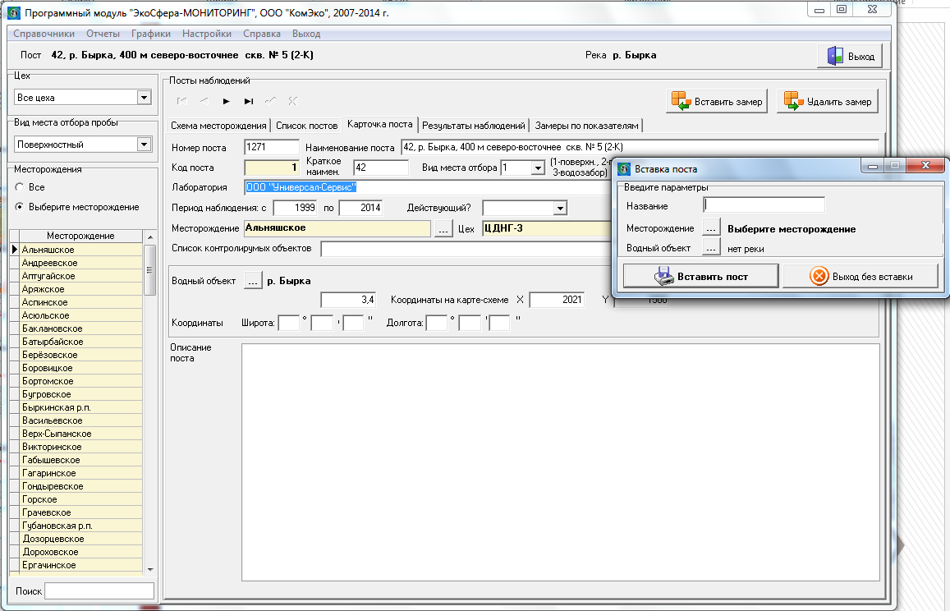
Сведения об объекте
Информация по объекту, выбранному в общем списке, содержится на соответствующей закладке.
Данные объекта наблюдения можно редактировать непосредственно в ячейках, а также добавлять и удалять объекты наблюдения (нажав на соответствующие кнопки))

Slide 6
Результаты наблюдений
На данной закладке заносятся и хранятся результаты замеров по различным показателям воздушной и водной среды, по объекту наблюдения, выбранному в общем списке
Список веществ вместе со значениями ПДК и концентрации
Таблица списка замеров

Slide 7
Формирование списка замеров
Добавление замеров осуществляется нажатием на соответствующую кнопку
В отсутствие того или иного контролируемого показателя в окне вставки нового замера, его можно добавить из справочника веществ, открывающегося при нажатии на соответствующую кнопку

Slide 8
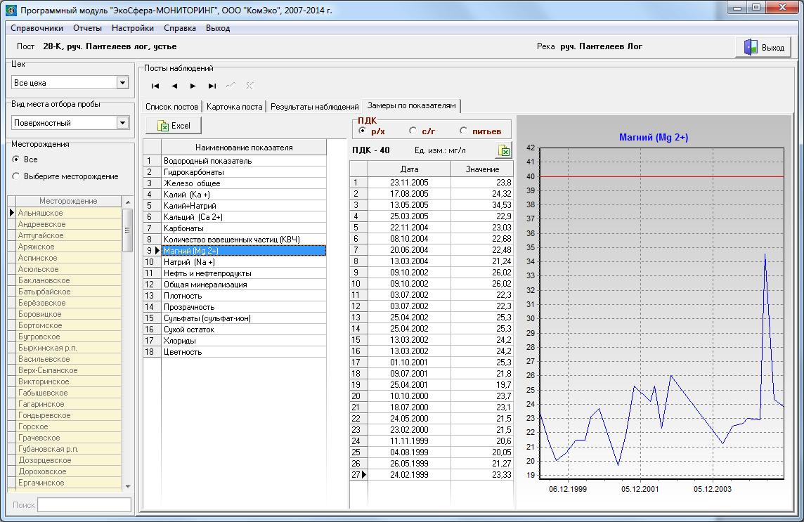
Графики изменения концентрации веществ
На данной закладке графически отображается изменение концентрации по одному из выбранных показателей на объекте наблюдения

Slide 9
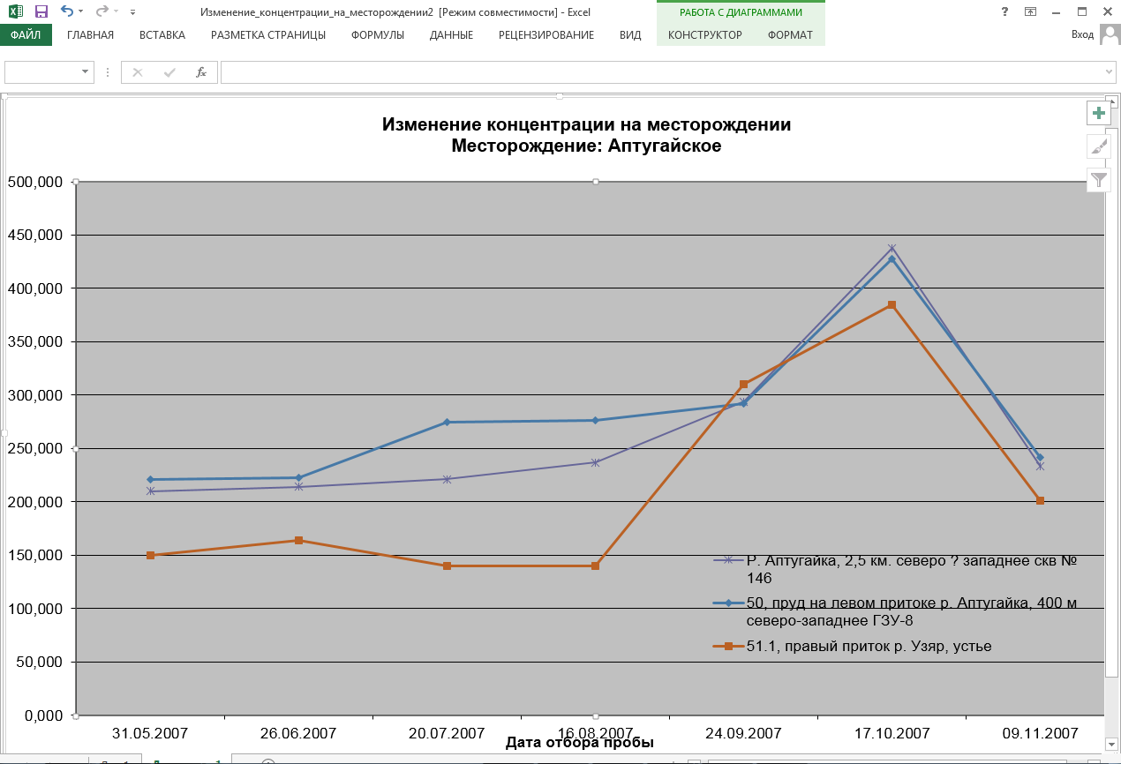
Изменение концентрации со временем на месторождении

Slide 10
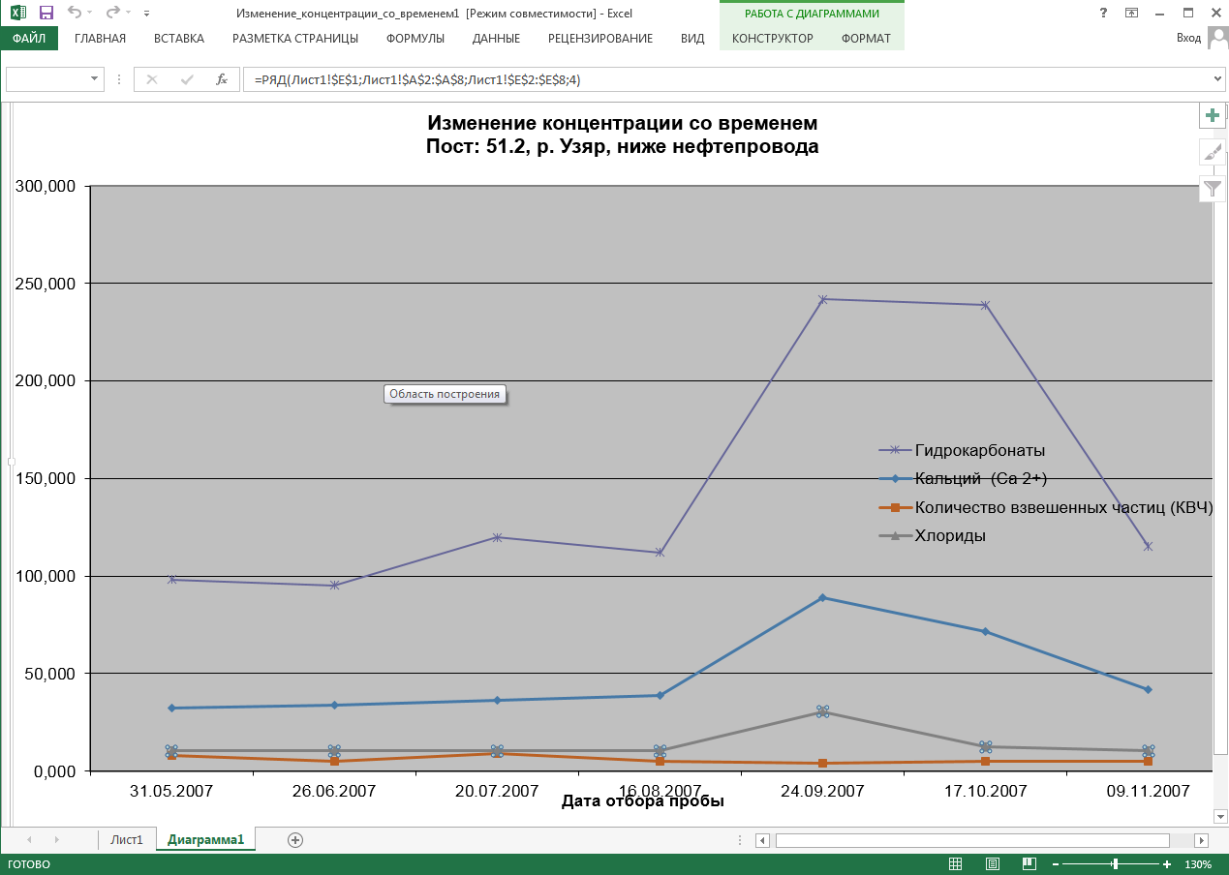
Изменение концентрации со временем на посту

Slide 11
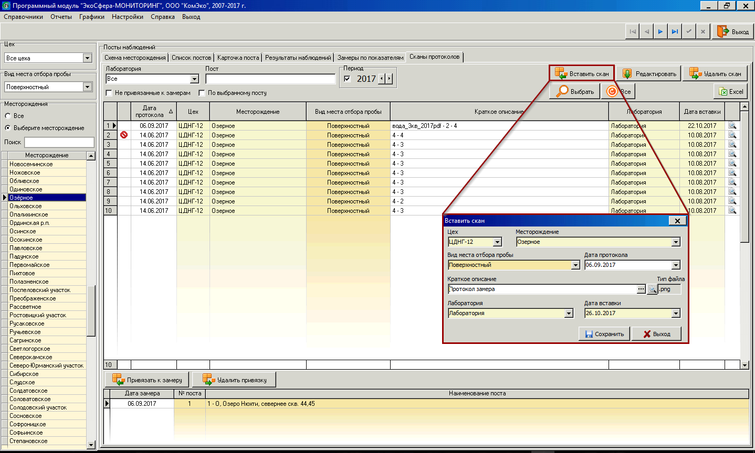
Сканы протоколов
Система фильтров для отображения сканов – за период, по посту, лаборатории
Фильтры по цеху, месторождению, виду места отбора пробы

Slide 12
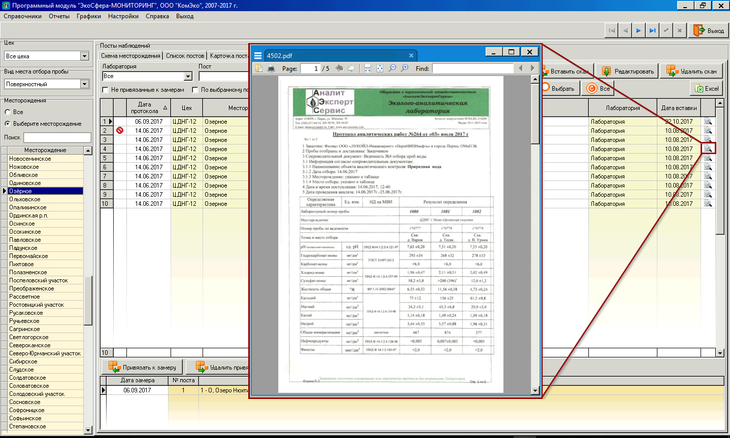
Просмотр сканов
Просмотр занесенных сканов протоколов

Slide 13
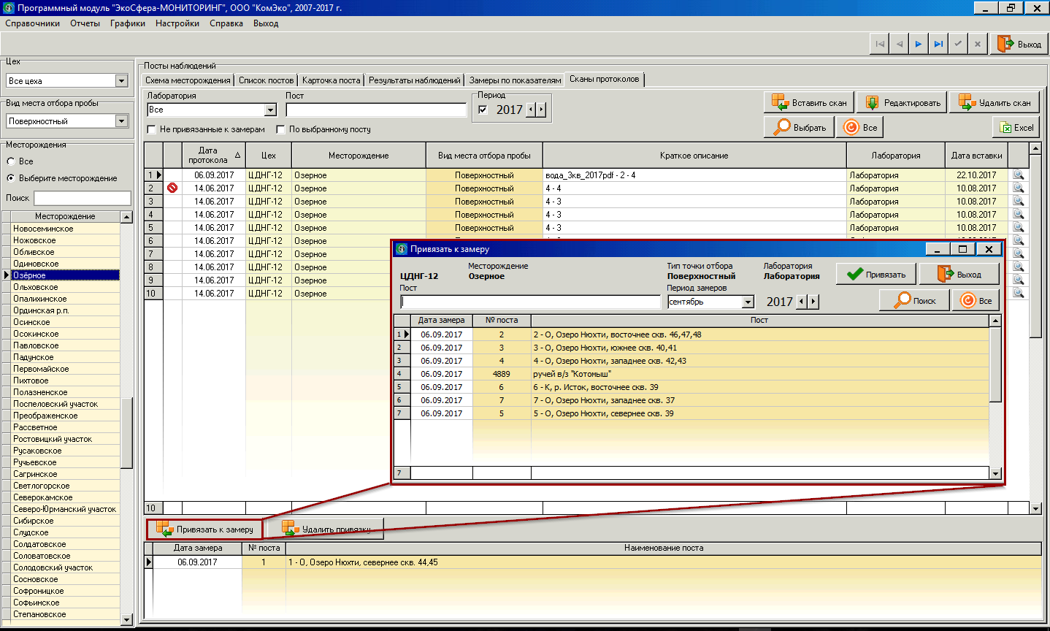
Привязка к замерам
Отображение сканов, у которых нет привязки к замеру
Отметка об отсутствии привязки к замеру
Установление связи между сканом и занесенным замером

Slide 14
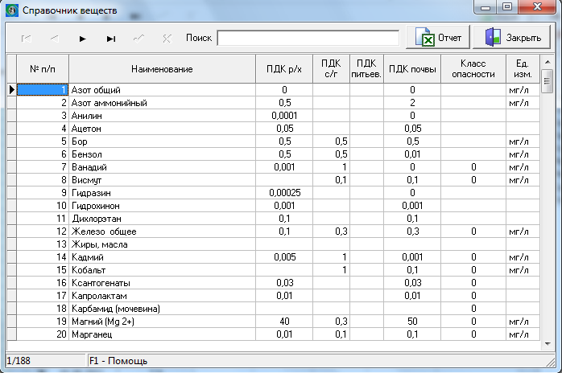
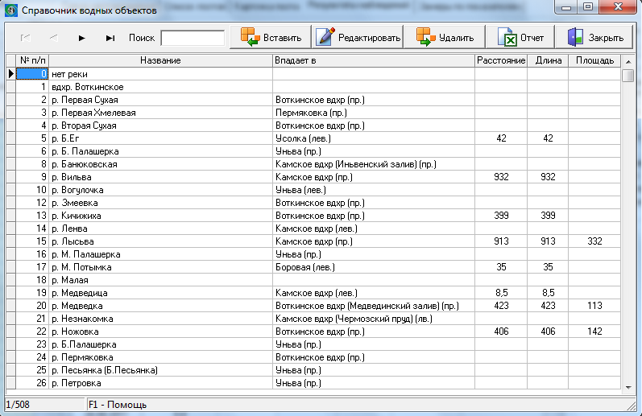
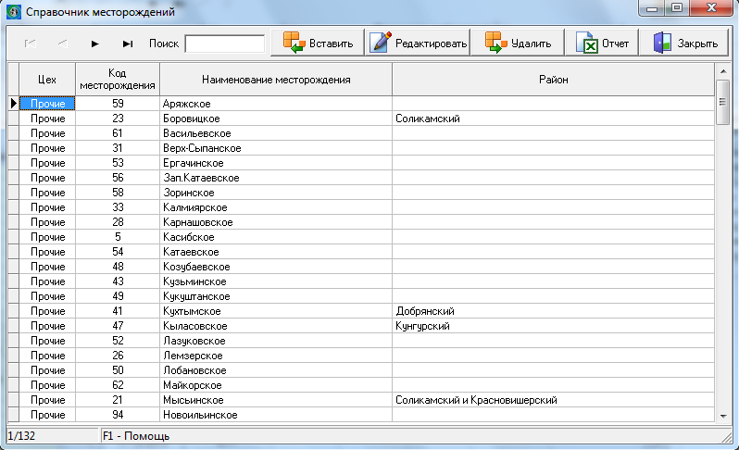
Справочная система модуля
Справочник веществ: воздух;
Справочник веществ: вода;
Справочник водных объектов;
Справочник месторождений.

Slide 15
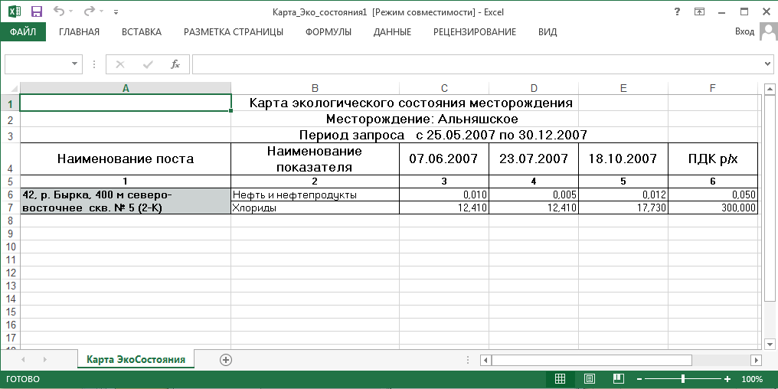
Формирование отчетных документов
Карта экологического состояния;
Статистические характеристики;
Список превышений ПДК;
Концентрация в долях ПДК;
Экологическая карта.

Slide 16
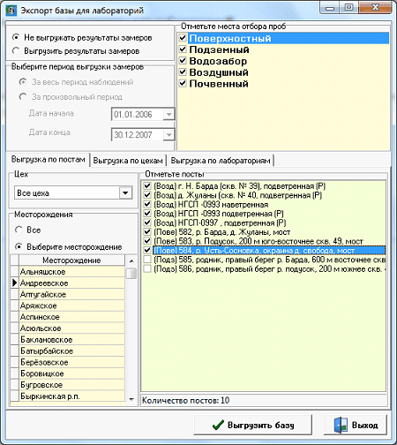
Обмен данными с лабораторией
Обмен данными с лабораториями осуществляется следующим образом:
Пользователь управления формирует программу занесения замеров для лаборатории, учитывая при этом, показатели каких сред контролируются данной лабораторией и по каким объектам.
После передачи программы в лабораторию, пользователи лаборатории заносят в программу результаты замеров. После завершения отчетного периода или по запросу управления лаборатория осуществляет из программы экспорт результатов и передает сформированный файл в управление.
Пользователь управления загружает полученную от лаборатории информацию в ПП «ЭкоСфера-МОНИТОРИНГ».

Slide 17
Спасибо за внимание!

